Slide 1
集成学习
汇报人：代晨迪

Slide 2
目录
概述
算法概念
算法原理
算法示例
算法代码

Slide 3
概述
集成学习通过构建并结合多个学习器来完成学习任务。Boosting 是一族可将弱学习器提升为强学习器的算法。这族算法的工作机制类似:先从初始训练集训练出一个基学习器，再根据基学习器的表现对训练样本分布进行调整，使得先前基学习器做错的训练样本在后续受到更多关注，然后基于调整后的样本分布来训练下一个基学习器;如此重复进行，直至基学习器数目达到事先指定的值，最终将这个基学习器进行加权结合。
Boosting 族算法最著名的代表是 AdaBoost算法

Slide 4
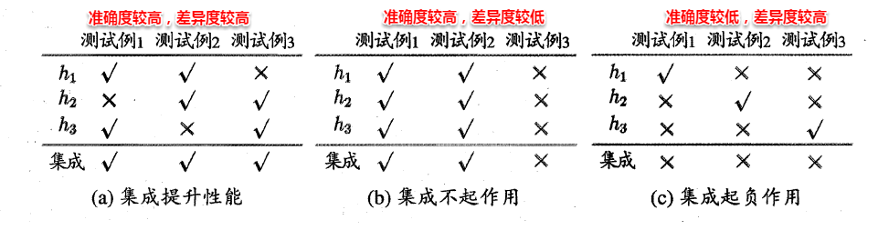
在这个二分类任务中，假定三个分类器在三个测试样本上的表现如上图所示，集成学习的结果通过投票法产生，即“少数服从多数”可得准确度较高，差异度也较高，可以较好地提升集成性能。从而总结出个体学习器要有一定的“准确性”，即学习器不能太坏，并且要有“多样性”，即学习器间要有差异。

Slide 5
算法概念
在集成模型中，某个体学习器都属于同一类别，例如都是决策树或者都是神经网络，则称该集成为同质的；某个体学习器包含多种类型的学习算法，例如既有决策树又有神经网络，则称该集成为异质的。
同质集成：个体学习器称为“基学习器”，对应的算法为“基学习算法”。
异质集成：个体学习器称为“组件学习器”或直接称为“个体学习器”。
Boosting算法要求基学习器能对特定分布的数据进行学习，即每次都更新样 本分布权重。
重赋权法 : 对每个样本附加一个权重，这时涉及到样本属性与标签的计算，都需要乘上一个权值。
重采样法 : 对于一些无法接受带权样本的及学习算法，适合用“重采样法”进行处理。方法大致过程是，根据各个样本的权重，对训练数据进行重采样，初始时样本权重一样，每个样本被采样到的概率一致，每次从N个原始的训练样本中按照权重有放回采样N个样本作为训练集，然后计算训练集错误率，然后调整权重，重复采样，集成多个基学习器。

Slide 6


定义基学习器的集成为加权结合：
指数损失函数：
基学习器之间的多样性是影响集成器泛化性能的重要因素，一般的思路是在学习过程中引入随机性，常见的做法主要是对数据样本、输入属性、输出表示、算法参数进行扰动。
结合策略指的是在训练好基学习器后，如何将这些基学习器的输出结合起来产生集成模型的最终输出，这里也有一些常用的结合策略。
1.平均法（主要用来解决回归问题）
2.投票法（主要用来解决分类问题）
AdaBoost算法构造过程可以概括为：
步骤一：初始化训练数据权重相等，训练第一个学习器;
步骤二：AdaBoost反复学习基本分类器;
步骤三：对m个学习器进行加权投票

Slide 7


算法原理
Adaboost算法的运行过程如下：训练数据中的每一个样本，并赋予其一个权重，这些权重构成了向量D。一开始，这些权重都初始化成相等值。首先在训练数据上训练出一个弱分类器并计算该分类器的错误率，然后在同一数据集上再次训练弱分类器。在分类器的第二次训练当中，将会重新调整每个样本的权重，其中第一次分对的样本的权重将会降低，而第一次分错的样本的权重将会提高。为了从所有的弱分类器中得到最终的分类结果，Adaboost为每个分类器都分配了一个权重值alpha,这些alpha值是基于每个弱分类器的错误率进行计算的。其中错误率的定义为：
而权重值alpha的计算公式为：

Slide 8
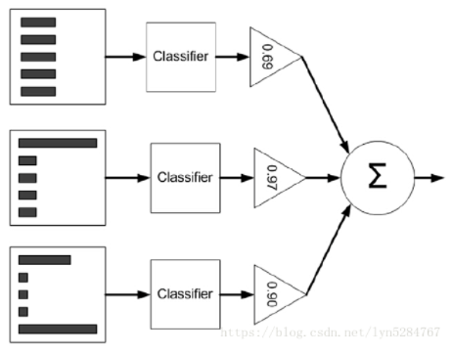
在上图中，左边是数据集，其中直方图的不同宽度表示每个样本上的不同权重。在经过一个分类器之后，加权的结果会通过三角形中的alpha值进行加权。每个三角形中输出的加权结果在椭圆形中求和，从而得到最终的输出结果
计算出alpha值后，可以对权重向量D进行更新，以使得那些正确分类的样本的权重降低而错分样本的权重升高。

Slide 9


总结：Adaboost算法的核心步骤: 一.计算基学习器的权重
二,进行更新样本权重分布
权重向量D的计算方法如下：
①如果某个样本被正确分类，那么该样本的权重更改为：
②如果某个样本被错误分类，那么该样本的权重更改为：
在计算出D后，Adaboost又开始进入下一轮迭代。Adaboost算法会不断地重复训练和调整权重的过程，直到训练错误率为0或者弱分类器的数目达到用户的指定值为止。

Slide 10
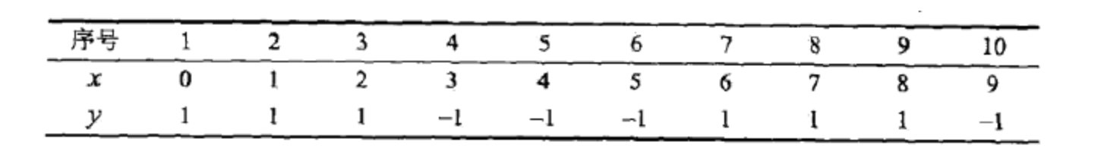
算法示例
给定下面这张训练数据表所示的数据，假设弱分类器由x产生，其阈值v使该分类器在训练数据集上的分类误差率最低，试用Adaboost算法学习一个强分类器。
步骤一：初始化训练数据权重相等，训练第一个学习器：
D1=(w11​​,w12,...,w110​​,)
w1i=0.1, i=1,2,...,10

Slide 11




步骤二：AdaBoost反复学习基本分类器，在每一轮m=1,2,...,M顺次的执行下列操作：
（a）在权值分布为Dt的训练数据上，确定基分类器；
（b）计算该学习器上在训练数据上的错误率：
（c）计算该学习器的投票权重：
（d）根据投票权重对训练数据重新赋权
将下一轮的学习器的注意力集中在错误数据中
重复a步到d步，执行m次。
步骤三：对m个学习器进行加权投票
Notes:
一.Zt为归一化系数，作用是将权重缩放到0-1。

Slide 12



问题解答：
步骤一：初始化训练数据权重相等，训练第一个学习器：
步骤二：AdaBoost反复学习基本分类器，在每一轮m=1,2,..., M顺次的执行下列操作：
当m=1的时候：（a）在权值分布为D1的训练数据上，阈值v取2.5时分类误差率最低，6,7,8被分错，故基本分类器为:
（b）计算该学习器在训练数据中的错误率：
（c）计算该学习器的投票权重：
（d）根据投票权重，对训练数据重新赋权:

Slide 13



根据下公式，计算各个权重值:
经过计算D2的值为：
计算过程：
分类器H1(x)训练数据集上有3个误分类点。
当m=2的时候：
（a）在权值分布为​2的训练数据上，阈值v取8.5时分类误差率最低，3,4,5被分错，故基本分类器为:

Slide 14

（b）计算该学习器在训练数据中的错误率：
（c）计算该学习器的投票权重：
（d）根据投票权重，对训练数据重新赋权:
经计算得，D3的值为：
分类器H​2​​ (x)在训练数据集上有3个误分类点。
当m=3时的时候：
（a）在权值分布为D​3​​ 的训练数据上，阈值v取5.5时分类误差率最低，故基本分类器为:
（b）计算该学习器在训练数据中的错误率：

Slide 15
（c）计算该学习器的投票权重：
（d）根据投票权重，对训练数据重新赋权:经计算得，D4​​ 的值为：
分类器H​3​​ (x)在训练数据集上的误分类点个数为0。
步骤三：对m个学习器进行加权投票,获取最终分类器

Slide 16
算法相关代码
if __name__ == '__main__':
#开始时间
start = time.time()
# 获取训练集
print('start read transSet')
trainDataList, trainLabelList = loadData('../Mnist/mnist_train.csv')
# 获取测试集
print('start read testSet')
testDataList, testLabelList = loadData('../Mnist/mnist_test.csv')
#创建提升树
print('start init train')
tree = createBosstingTree(trainDataList[:10000], trainLabelList[:10000], 40)
#测试
print('start to test')
accuracy = model_test(testDataList[:1000], testLabelList[:1000], tree)
print('the accuracy is:%d' % (accuracy * 100), '%')
#结束时间
end = time.time()
print('time span:', end - start)

Slide 17
def loadData(fileName)：用来返回数据集和标记
def calc_e_Gx(trainDataArr, trainLabelArr, n, div, rule, D)：返回预测结果和分类错误率e，更新新的D
def createSigleBoostingTree(trainDataArr, trainLabelArr, D):用来创建单层提升树
def createBosstingTree(trainDataList, trainLabelList, treeNum = 50)：用来创建提升树
def predict(x, div, rule, feature)：用来输出单独层预测结果
def model_test(testDataList, testLabelList, tree):用来输出模型的测试结果

Slide 18
谢谢观看

